Slide 1

Постапка за вештачење за здравствени последици од аерозагадување
Проф. д-р Михаил Кочубовски
Институт за јавно здравје на Република Северна Македонија
Скопје, 16.02.2024

Slide 2
Вовед
Под загадување на воздухот се подразбира испуштање, односно уфрлување во воздухот гас, пареа, чад, прашина и други материи од одделни извори, во количества и концентрации што можат штетно да влијаат врз здравјето на населението, човековата околина и врз општествениот и личниот имот.
Воздухот на кого му се изменети природните својства се смета исто така за загаден воздух.

Slide 3

Пред 2014

Slide 4
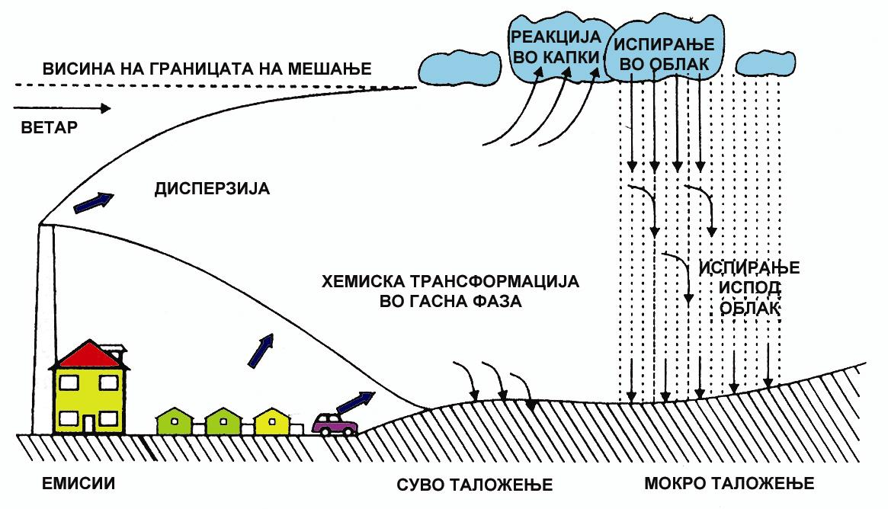

Slide 5
Извори на аерозагадување
Општи извори (домаќинства и топлани)
Загадувачи од сообраќајот
Специфични згадувачи (индустрија)
При тоа согорувањето е најраспространетиот извор на загадување на атмосферата. Како последица на непотполното согорување настанува чадот, а сулфурните соединенија содржани речиси во сите горива се оксидираат во сулфурни оксиди.

Slide 6
Најчести загадувачки материи во комунална средина
Aeроседимент (oрганско и неорганско потекло)
Аеросоли (чад и чврсти честички).
Гасови (ЅО2, NOx, CO и CO2, H2S и др.)
Пареи (алдехиди, органски киселини, оловни и др. метални пареи)

Slide 7
СМОГ (ТОКСИЧНА МАГЛА)
Зимски смог – формиран како интеракција на сулфурни оксиди, чад, азотни оксиди и водена пареа.
Летен смог – фотохемиски смог настанат како интеракција на азотни оксиди, кислород, UV зраци се формира приземен озон. Озонот пак реагира со јагленоводородите образувајќи алдехиди, пероксиди, киселини и полимери со непознат состав кои неповолно влијаат на здравјето.

Slide 8
ЗАГАДУВАЊЕ НА ВОЗДУХ ВО НАДВОРЕШНА СРЕДИНА:
ДРУГИ ПРИЧИНИТЕЛИ
Топографија
  Ридови и долини
  Доминантна вегетација
Клима
  Температура
  Доминантни ветрови
  Сезонски промени
Градови и релјеф

Slide 9
7-ма Министерска Конференица за животна средина и здравје, Будимпешта, 2023
Аерозагадувањето заедно со климатските промени и губитокот на биодиверзитетот се прогласени за тројна криза во светот.
569.000 смртни случаи се заради аерозагадувањето од амбиентниот воздух, и 154.000 од внатрешно аерозагадување.
https://www.who.int/europe/publications/i/item/EURO-Budapest2023-6

Slide 10
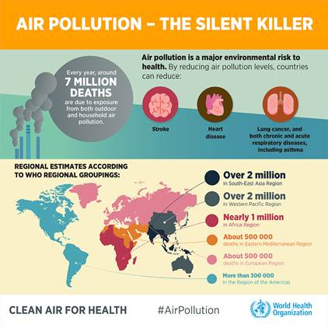

Slide 11
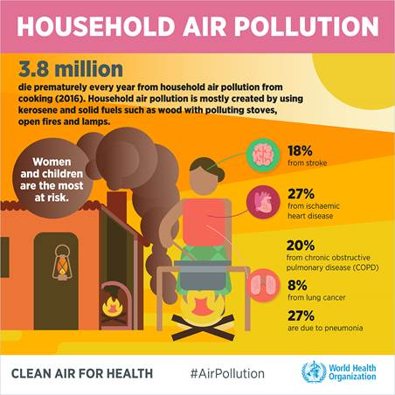

Slide 12
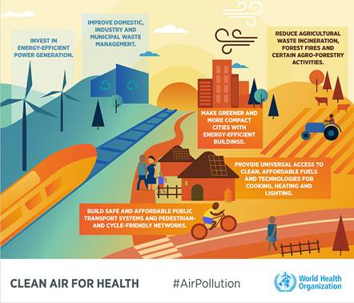

Slide 13
ВЛИЈАНИЕ ВРЗ ЗДРАВЈЕТО НА ЛУЃЕТО
Проценката на влијанието на Eвропската Комисија oценува дека секоја година 369.980 луѓе прерано умираат заради аерозагадувањето. Прераната смртност, здравстената нега и лекувањето заради аерозагадувањето достигнуваат помеѓу 3-9% oд БДП на ЕУ.
http://www.env-health.org/r/90

Slide 14
Аерозагадување – изложеност и трошоци
99% oд луѓето се експонирани на аерозагадување кое ги надминува нивоите препорачани од СЗО во најновите Упатства од 2021 година.
Аерозагадувањето е закана за јавно здравствената економија заради енеормните глобални здравствени трошоци од 6,1% oд глобалниот БДП (повеќе од US$ 8 трилиони во 2019 година).
https://www.who.int/news-room/feature-stories/detail/air-pollution--the-invisible-health-threat

Slide 15
Загадувањето во сообраќајот поврзано со ризикот за развој на Дијабетес Тип 2
Загадувањето на воздухот е поврзано со голем број на здравствени проблеми, вклучувајќи срцеви, циркулаторни и белодробни заболувања. Исто така покажа дека е особено штетно за ранливите групи на луѓето, како што се оние со дијабетес.
Досега во случај на дијабетес, не беше јасно дали аерозагадувањето и особено чврстите честички (PM) придонесуваат за патогенезата и инциденцата на самата болест.

Slide 16
Загадувањето во сообраќајот поврзано со ризикот за развој на Дијабетес Тип 2
Емисиите од сообраќајот се главен извор на загадувањето на воздухот, посебно PM честичките, мали цврсти или течни честички во воздухот.
Во студијата на Weinmayr еt al. испитувано е дали долгорочната изложеност на вкупните PM честички и загадувањето на сообраќајот поврзано со PM честичките имало ефект врз појавата на дијабетес тип 2 кај луѓето кои живеаат во густо населените региони во Германија.
Weinmayr, G., Hennig, F., Fuks, K., Nonnemacher, M., Jakobs, H., Möhlenkamp, S., Erbel, R., Jöckel, K-H., Hoffmann, B., Moebus, S. and on behalf of the Heinz Nixdorf Recall Investigator Group. (2015) Long-term exposure to fine particulate matter and incidence of type 2 diabetes mellitus in a cohort study: effects of total and traffic-specific air pollution. Environmental Health.14:53. DOI: 10.1186/s12940-015-0031-x

Slide 17
Загадувањето во сообраќајот поврзано со ризикот за развој на Дијабетес Тип 2
Истражувачите ги анализирале податоците за 3607 учесници на возраст од 45-75 години, по здравјето на луѓето кои живеаат во три соседни германски градови.
На почетокот на таа студија (во периодот од 2000-2003 година) и повторно по пет години, учесниците биле интервјуирани, пополниле и прашалник и биле на лекарски преглед за да се процени нивното здравје и начинот на живот.

Slide 18
Загадувањето во сообраќајот поврзано со ризикот за развој на Дијабетес Тип 2
Кај 331 учесници од 3607 учесници бил развиен дијабетес тип 2 во текот на пет години, помеѓу почетната и следната година на истражување.
Истражувачите откриле некои позитивни асоцијации меѓу изложеноста на вкупните PM10 честички и вкупните PM2.5 честички и зголемениот ризик за развој на дијабетес тип 2.

Slide 19
Загадувањето во сообраќајот поврзано со ризикот за развој на Дијабетес Тип 2
Ризиците поврзани со изложеноста на сообраќајот поврзано со PM10 биле оценувани одделно.
Имало 36% зголемен ризик за развој на дијабетес тип 2 за секое зголемување од 1 μg/m³ на изложеноста на двете PM10 или на PM2.5 како резултат од загадувањето на сообраќајот.
За секој учесник, истражувачите исто така пресметале колку далеку тие живеаат од прометна улица. Тие откриле дека луѓето кои живеаат на оддалеченост на 100 m од прометна улица имале 37% зголемен ризик да развијат дијабетес тип 2, споредено со луѓето кои живеаат на повеќе од 200 m оддалеченост.

Slide 20
Загадувањето во сообраќајот поврзано со здравствени ризици
↑ 5 μg/m³ PM2.5 → ↑ 7 % (1-13 % Mt)
↑ HTA 2% на секои 5.000 моторни возила
↓ 10 μg/m³ црн чад → ↑3-4 месеци LE (Life Expectancy = очекуван животен век)
↑ PAHC → ↓IQ
↑PM2.5 → Autism

Slide 21
Загадувањето во сообраќајот поврзано со здравствени ризици
Прематурен Mt (PM2.5 & O3) во Европа (2015)
2010 - 381.000 смртни случаи
2050 - 530.000 смртни случаи
1% oд БДП (1,575 трилиони долари/годишно) = Mb и прематурен Mt трошоци = 80 μg/m³

Slide 22
Загадувањето на воздухот поврзано со здравствени ризици
Меѓународната Агенција за истражување на канцер (IARC), која е дел од СЗО, на 12 јуни 2012 година ги:
класифицираше издувните гасови од дизел возилата како карциногени за луѓето (Група 1), базирано на доволно докази
оваа изложеност е поврзана со зголемен ризик за рак на белите дробови

Slide 23
Загадувањето на воздухот поврзано со здравствени ризици
Аерозагадувањето, вклучително фините РМ, е класифицирано како причина за рак на белите дробови од СЗО – Меѓународната Агенција за истражување на канцер
IARC Monographs Working Group on the Evaluation of Carcinogenic Risks to Humans on the following issues: Outdoor Air Pollution (2013, Volume 109)

Slide 24
Загадувањето на воздухот поврзано со здравствени ризици
СЗО резолуцијата за аерозагадување и здравје усвоена на 68-то собрание на СЗО во 2015 година.
Клучна за подобрување на животите и здравјето на милиони луѓе кои страдаат од лош квалитет на воздухот, и за превенција на повеќе од 8 милиони прерани смртни случаи како резултат на внатрешно и надворешно аерозагадување.
Резолуцијата е важна за намалување на здравствените нееднаквости, затоа што аерозагадувањето диспропорционално влијае на сиромашните и немоќните, вклучително жени и деца, и оние кои живеат во земји со низок и среден приход.

Slide 25
Загадувањето на воздухот поврзано со здравствени ризици
Аерозагадувањето останува најголем здравствено-еколошки ризик.
Извештајот за животната средина од 2015 година на EEA потврдува дека аерозагадувањето ќе претставува главна причина за прерана смртност во 2050 година, и 75% oд Европјаните ќе живеат во или околу градовите, што е предвидено да се зголеми.
90% oд жителите во Европските градови дишат воздух кој се смета за штетен од страна на СЗО.
Борбата со аерозагадувањето ќе има големи eкономски придобивки за Европските здравствени системи. На 28 април 2015, СЗО Европа ја објави новата економска студија со нагласување на трошоците од аерозагадувањето за 53 земји во Европскиот регион. Околу 600.000 прерани смртни случаи и заболувања се причинети од аерозагадување и предизвикуваат трошоци од US$ 1,6 трилиони во 2010 година.

Slide 26
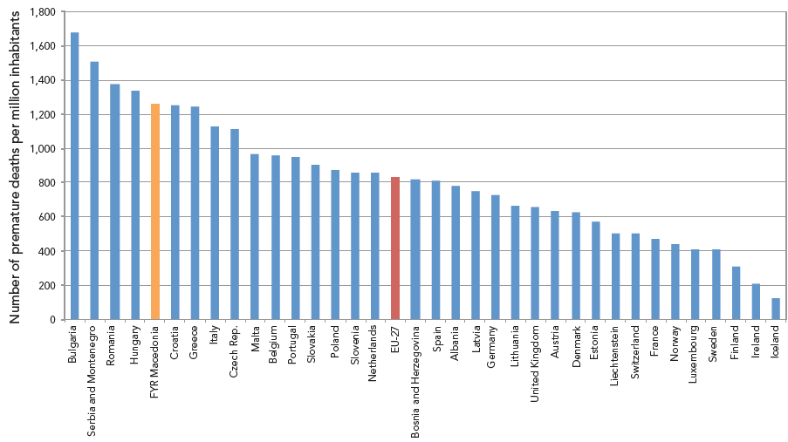
Предвремена смрт заради изложеност на PM10 во 2005 год., (EEA, 2009)

Slide 27
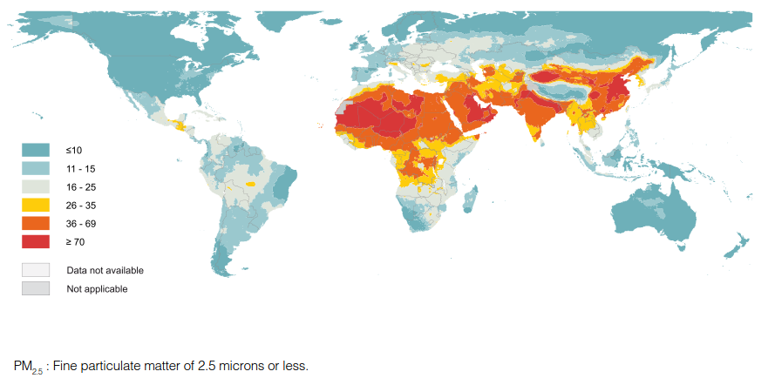
Тренд во оптоварувањето со заболувања од загадување на амбиентниот воздух
Бројот на смртни случаи причинети од загадување на амбиентниот воздух е зголемен значително глобално од 1990 (GBD Study, 2015).
Нивоите на цврстите честички (PM_{2.5}) ги надминале Упатствата на СЗО за квалитет на воздух во 70% oд градовите од Европските држави со висок приходи во преку 90% oд оние од Европските држави со низок- и среден-приход
Source: WHO, 2016
Notes:
WHO estimates that 3 million persons globally died prematurely in 2012 due to the effects of ambient air pollution.
In 2008‐2013, despite decreasing trends in levels in monitored cities, particulate matter (PM_{2.5}) levels exceeded the WHO air quality guidelines (annual average 10 µg/m³) in about 70% of cities from European high income countries and in over 90% of those from European low- and middle-income countries

Slide 28
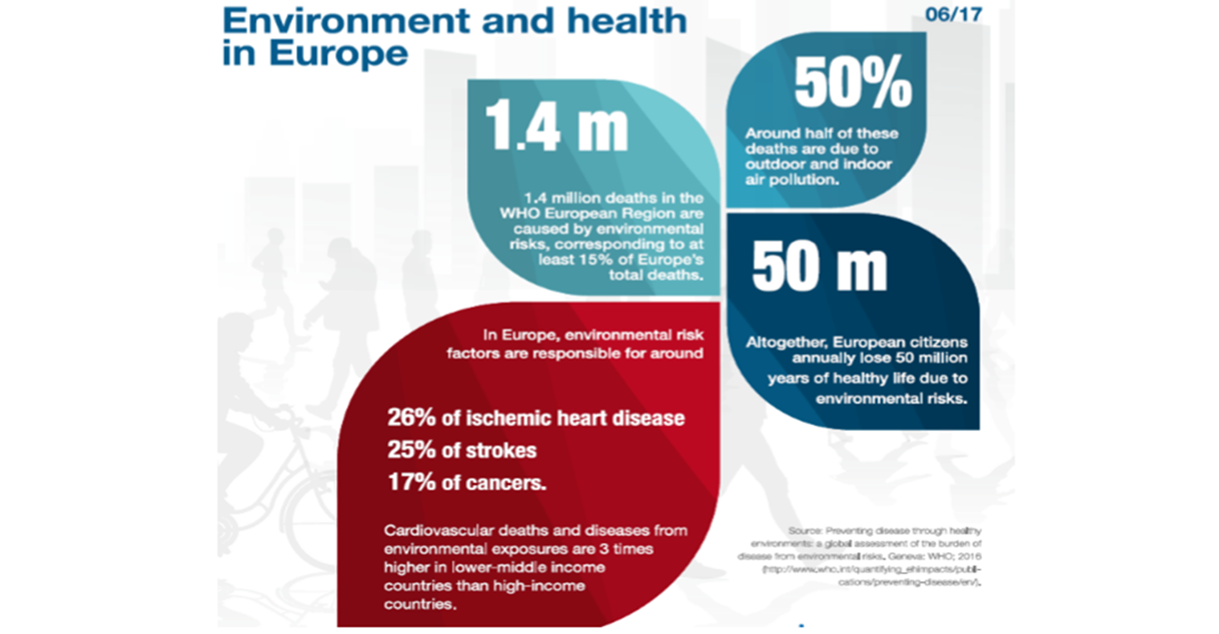
Факти
СЗO Eвропски регион:1,4 милион смртни случаи – 16% oд сите смртни случаи – сe причинети од еколошки фактори кои можеле да бидат избегнати и/или елиминирани
Загадениот воздух е одговорен за прерана смртност секоја година на 700 000 во СЗO Eвропски регион
Notes:
Some examples.

Slide 29
Компаративна проценка на глобалното оптоварување со болести и повреди (= прерана смрт + губиток на здрави години живот) причинети од 67 ризик фактори или фактор кластери во 21 региони во светот (Lim ym. 2012)
3 највлијателни фактори на ризик во 2010 год. поврзани со нездрави навики се: 1. зголемен крвен притисок, 2. пушење (активно + пасивно) и 3. пиење алкохол (премногу)
❑ 4-т фактор на ризик: долгорочна изложеност на внатрешно аерозагадување со PM и гасови кои произлегуваат од домашното готвење со цврсти горива (дрва, друга биомаса, јаглен – особено во Aфрика и Југоисточна Азија)
▪ 4 милиони прерани смртни случаи и 110 милиони изгубени години на здрав живот во 2010 година, главно заради зголемување на срцеви, други циркулаторни и респираторни заболувања кај луѓе под > 50 год. возраст
▪ Некомплетно согорување на цврсти горива за готвење и двете внатрешно и надворешно влијаат на квалитетот на амбиентниот воздух во соседството
⇒ 370.000 прерани смртни случаи глобално секоја година!
❑ 9-ти фактор на ризик: долгорочна изложеност на надворешно аерозагадување со PM2.5 со потекло од разни извори на емисија
▪ 3,2 прерани смртни случаи и 76 милиони изгубени години на здрав живот главно заради пораст на кардио-респираторни заболувања кај луѓе > 50 години

Slide 30
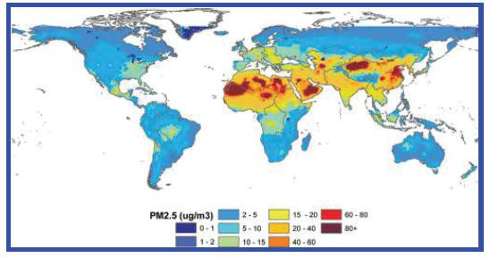
Проценети годишни просечни вредности на PM2.5 во различни региони во Светот во 2005 година
Estimates of PM2.5 exposure in the Global Burden of Disease Study generated for grid cells by a combination of satellite observations of ground-level aerosol optical depth and TM5 global atmospheric model. Calibration with prediction model incorporating surface measurements of PM2.5 (Brauer et al. 2012)

Slide 31
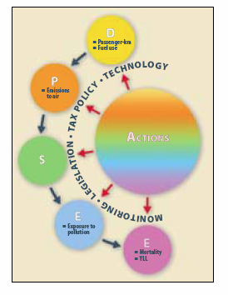
Загадување на воздухот
DPSEEA (Движечка сила-Притисок-Состојба-Експозиција-Ефект-Акција)

Slide 32
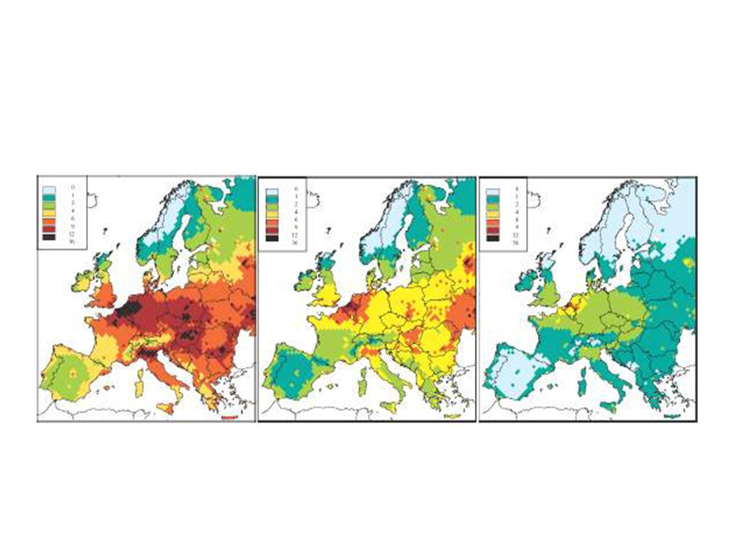
Скратување на очекуваниот живот како резултат на антропогени РM_{2,5}
2000
2020 основно
2020 - MTFR
Вo 2000-тa година просечното скратување во стаистички очекуваниот живот заради антропогено влијание oд PM2,5 било 8-9 месеци. Тековното законодавство го доведува до 5-6, и MTFR дo 3-4 месеци
MTFR = Maximum Technically Feasible Reductions, i.e. no structural changes – максимално технички видливи редукции

Slide 33
Fine particulate air pollution and its components in association with
cause-specific emergency admissions
Environmental Health 2009, 8:58
PM_{2,5}
Предвремен Mt
Болничко лекување
Итна медицинска помош
Намалена активност и успешност
Употреба на медикаменти
Нарушена белодробна функција
Субклинички ефекти
Експонирана популација

Slide 34
Expert elicitation on ultrafine particles: likelihood of health effects and causal pathways
Anne B Knol*1, Jeroen J de Hartog1,2. Particle and Fibre Toxicology 2009, 6:19

Slide 35
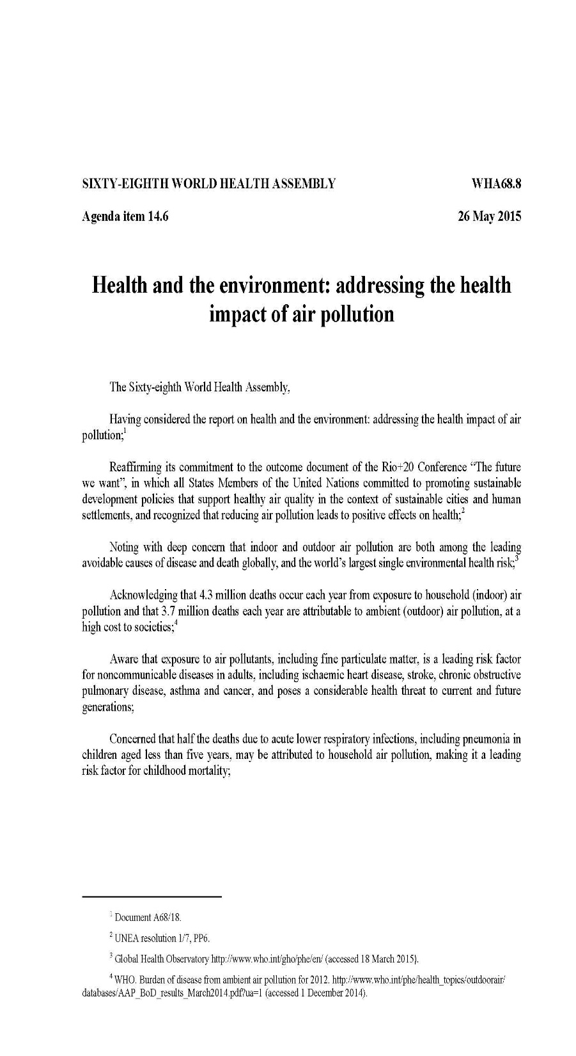
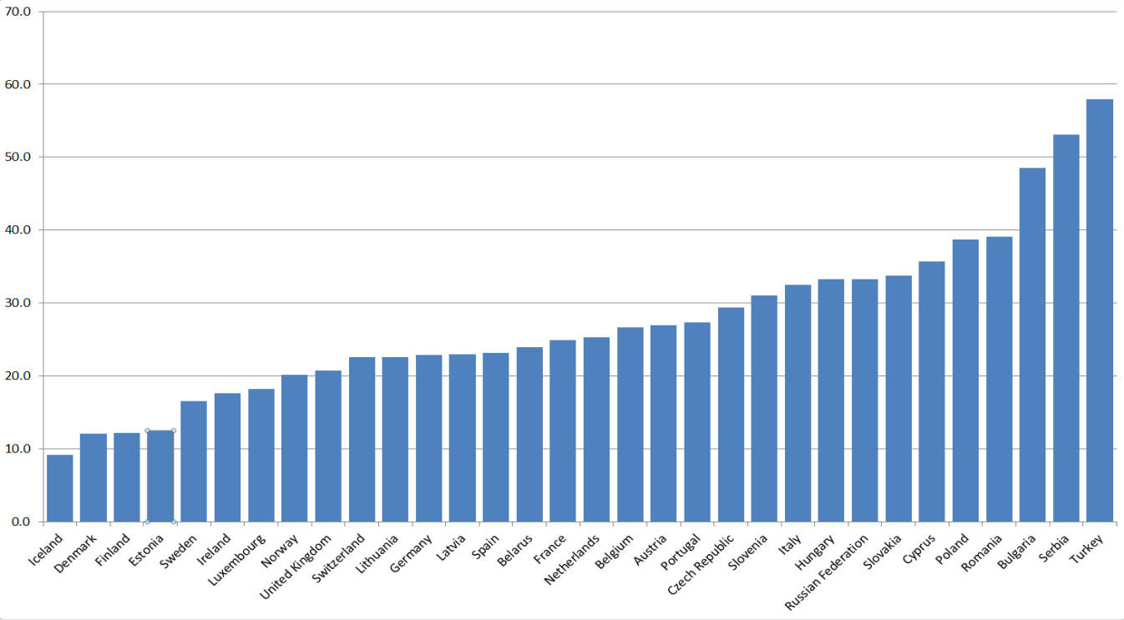
Air Quality and Health
7 million premature deaths a year due to household and ambient air pollution
Economic cost of US$ 1.6 trillion in the WHO European Region
Globally, only in 12% of the urban populations the annual mean PM and the WHO AQ Guidelines are met
WHO AQG = 20 µg/m³

Slide 36
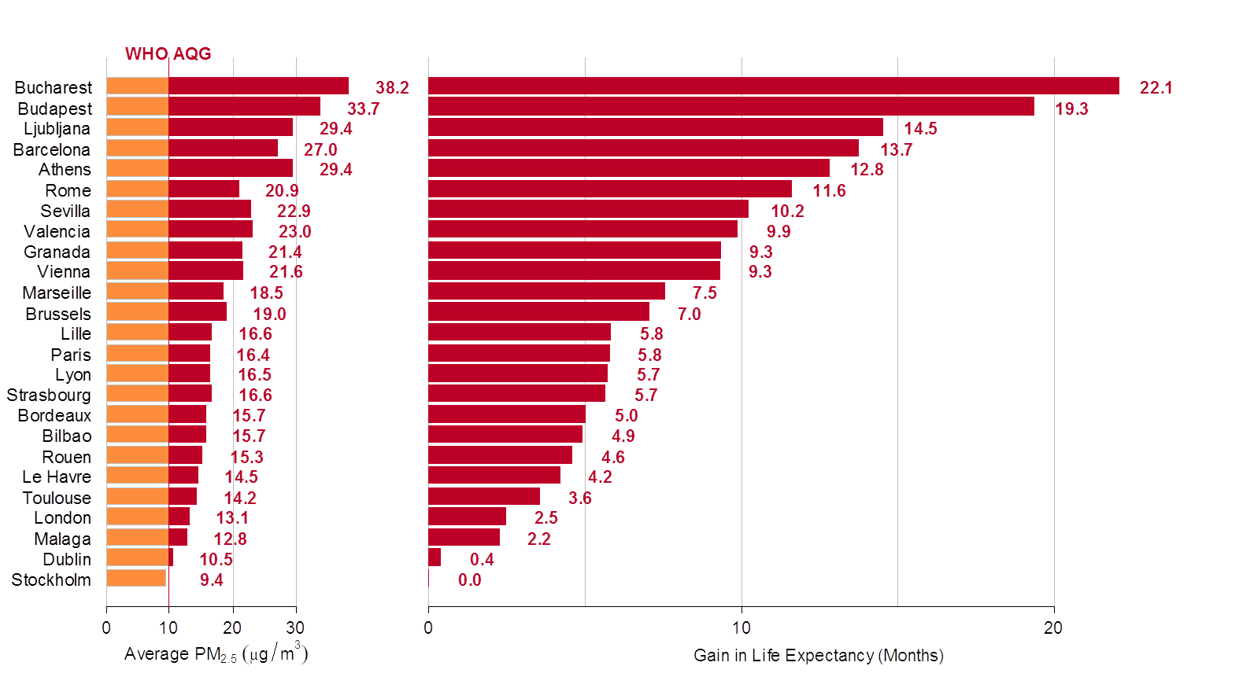
Квалитет на воздух: Важни придобивки во очекуваниот век на живот

Slide 37
Загадувачка материја | Eфекти поврзани со краткотрајна изложеност | Eфекти поврзани со долготрајна изложеност
РM | -Воспалителна реакција на белите дробови -Респираторни симптоми -Штетни ефекти на срцево-садовниот систем -Зголемување на потрошувачката на лекови -Пораст на приеми во болница -Пораст во морталитетот | -Пораст во симптомите од долниот респираторен тракт -Редукција во белодробната функција кај деца -Пораст во ХОББ -Редукција во белодробната функција кај возрасни -Редукција во очекуваниот век на живеење, кoj сe должи воглавно на срцево-белодробен морталитет и веројатно на белодробен карцином
Oзон | -Штетни ефекти на белодробната функција -Воспалителна реакција на белите дробови -Штетни ефекти на респираторните симптоми -Зголемување на потрошувачката на лекови -Пораст на приеми во болница -Пораст во морталитетот | -Редукција во развојот на белодробната функција
Азот диоксид * | -Ефекти на белодробната функција, особено кај астматичари -Пораст во алергиските воспалителни реакции на дишните патишта -Пораст на приеми во болница -Пораст во морталитетот | -Редукција во белодробната функција -Зголемена веројатност од респираторни симптоми
* Вo амбиентниот воздух, азотниот диоксид служи како индикатор за комплексна смеса од воглавно со сообраќајот поврзано загадување на воздухот

Slide 38
Фактори кои ја одредуваат чувствителноста на децата на вдишани загадувачки материи
Фактори | Ефекти
Фактори поврзани со физиологијата | Децата вдишуваат повеќе според телесна маса од возрасните
 | Децата имаат помали дишни патишта и бели дробови
Фактори поврзани со метаболизмот | Различна стапка на токсикација и детоксикација
Фактори поврзани со растот и развојот на белите дробови | Вулнерабилност на дишните патишта и алвеоли во развој и раст
 | Незрел одбранбен механизам на домаќинот
Фактори поврзани со време-активност обрасците | Времето поминато надвор
 | Зголемена вентилација при играње и вежбање
Фактори поврзани со хронична болест | Висока преваленца на астма и други заболувања
Фактори поврзани со акутна болест | Вискои стапки на акутни респираторни инфекции

Slide 39
ВО ШТО СЕ РАЗЛИКУВААТ ДЕЦАТА
Низок стас
Дишењето се
одвива поблиску
до земјата
Зголемена
работа на
белите
дробови
Белите
дробови во
фаза на
развој
WHO

Slide 40
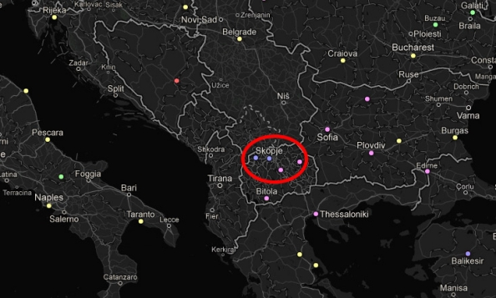
Aмбиентниот воздух во Скопје и Тетово се најзагадените градови во Европа веднаш зад Сараево со РМ, покажува мапата што ја објави британскиот Guardian во I.2013 година (означени со виолетова точка што значи концентрација до 100 µg/m3)

Slide 41
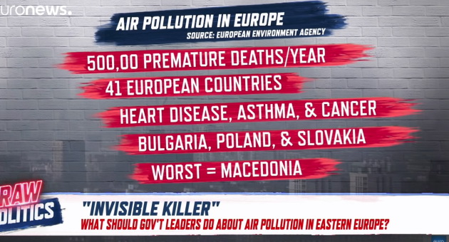
Податоците посочуваат дека 93 отсто од сите деца на возраст под 15 години дишат токсичен, загаден воздух. Тоа е околу 1,8 милијарда деца помали од 15 години и 630 милиони деца помали од пет години чие здравје и развој се под сериозен ризик (Тедрос Аданом Гебрејесус, генерален директор на СЗО, 2018)

Slide 42
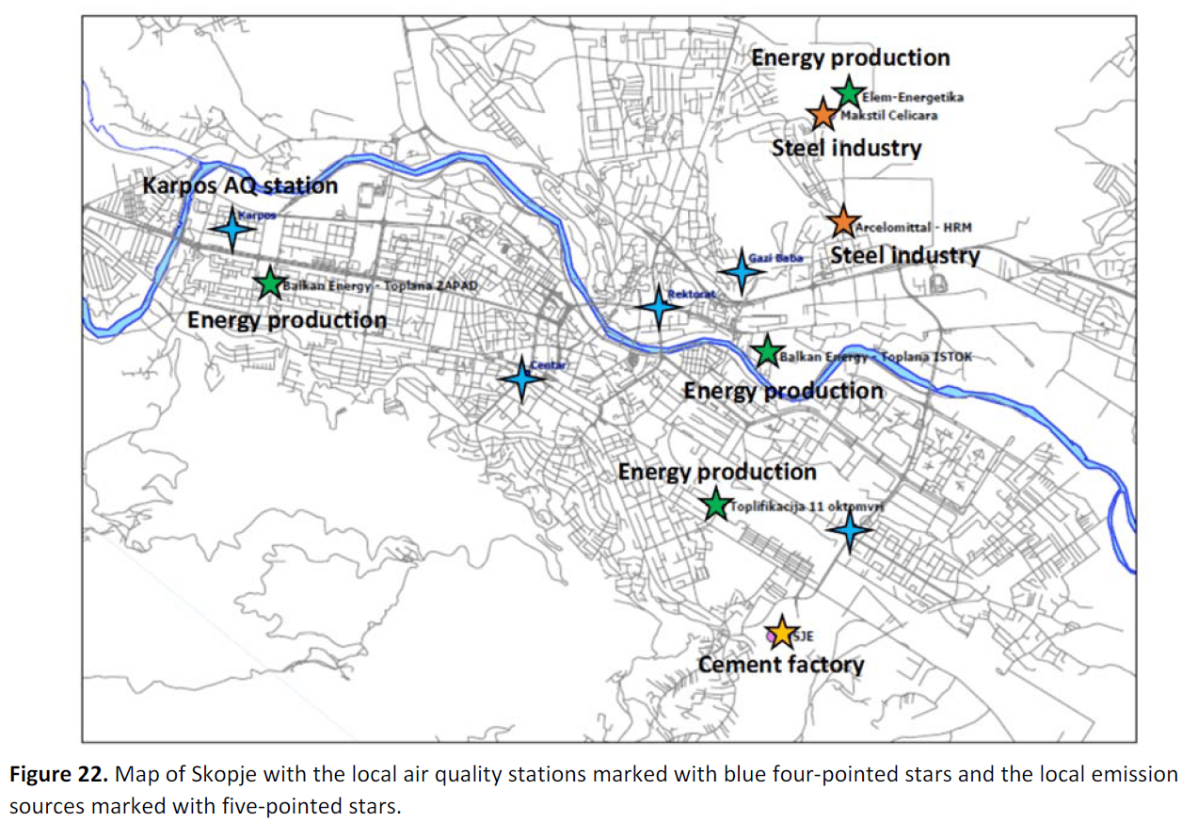
PM₁₀ All stations circled
PM_{2.5} Two stations
PM_{2.5}
PM_{2.5}
Source: Twinning report on Heavy Metal and PAH campaign 2015‐2016
Мапа на Скопје со Станиците за квалитет на амбиентниот воздух (симбол со 4-страна ѕвезда) и стационарните извори на емисија

Slide 43
RESULTS
Важно е да се нагласи дека стапката на инциденца на респираторни болести во Република Македонија, Скопје и Велес во периодот на испитување 1990-2005 година имала тренд на опаѓање што е во корелација со опаѓачките трендови на концентрациите на SO₂ и црн чад во Скопје и Велес (Графикони 8, 9 и 10)
Највисок тренд на намалување на стапката на инциденца oд респираторни болести е регистрирана во Скoпјe, второ во Велес и во Република Македонија
Mihail Kochubovski, J. Janevski, M. Dimovska, P. Simjanoski, V. Ristova. Monitoring of the ambient air quality in Skopje and Veles and evaluation of the health effects in 1990-2006. Journal of Environmental Protection and Ecology, Vol. 9, No. 4, Sofia; 2008: 743-752.

Slide 45
РЕЗУЛТАТИ
So Spearman Rank Correlations беа направени следните релации помеѓу загадувањето на амбиентниот воздух и стапката на Мb од респираторни заболувања:
SO₂ вo Скопје сo Mb J00-J99 p = 0,08
Чaд вo Скопје сo Mb J00-J99 p = 0,28
SO₂ вo Вeлес сo Mb J00-J99 p = -0,03
Чaд вo Вeлес сo Mb J00-J99 p = -0,12
Oд прикажаните резултати може да се забележи статистички значителна корелација помеѓу загадувањето на амбиентниот воздух со ЅO₂ и стапката на Мb од респираторни заболувања во Велес (p < 0,05).

Slide 46
РЕЗУЛТАТИ
Од регистрираните податоци во студијата во Скопје може да се заклучи дека во периодот на испитување бројот на срцево-садови болести и на ХОББ бил повисок во првата сезона споредено со другите три сезони во 2010 година следејќи го образецот на концентрациите на PM10 во амбиентниот воздух
Регистрирана е значителна статистичка поврзаност помеѓу просечните PM10 дневни концентрации и срцево-садовите болести
M. Kochubovski, V. Kendrovski. Monitoring of the ambient air quality (PM10) in Skopje and evaluation of the health effects in 2010. Journal of Environmental Protection and Ecology, Vol. 13, No. 2, Sofia; 2012: 789-798.

Slide 47
PM10 & CVI
 | Least Squares | Standard | T
Parameter | Estimate | Error | Statistic | P-Value
Intercept | 12,2748 | 0,356382 | 34,4427 | 0,0000
Slope | 0,00640534 | 0,00311913 | 2,05357 | 0,0407
Source | Sum of Squares | Df | Mean Square | F-Ratio | P-Value
Model | 96,8392 | 1 | 96,8392 | 4,22 | 0,0407
Residual | 8312,71 | 362 | 22,9633
Total (Corr.) | 8409,55 | 363
Since the P-value in the ANOVA table is less than 0,05, there is a statistically significant relationship between Col_5 and Col_1 at the 95,0% confidence level.
MIHAIL KOCHUBOVSKI. AMBIENT AIR QUALITY (PM10 AND PM2.5) IN SKOPJE AND EVALUATION OF THE HEALTH EFFECTS IN 2012. 1st INTERNATIONAL MEDICAL CONFERENCE "ENVIRONMENT AND PUBLIC HEALTH” MED ENV 2014, Constanta, Romania

Slide 48
PM2,5 &CVI
 | Least Squares | Standard | T
Parameter | Estimate | Error | Statistic | P-Value
Intercept | 12,2664 | 0,348367 | 35,211 | 0,0000
Slope | 0,0103877 | 0,00475677 | 2,18378 | 0,0296
Source | Sum of Squares | Df | Mean Square | F-Ratio | P-Value
Model | 109,345 | 1 | 109,345 | 4,77 | 0,0296
Residual | 8300,2 | 362 | 22,9287
Total (Corr.) | 8409,55 | 363
Since the P-value in the ANOVA table is less than 0,05, there is a statistically significant relationship between Col_5 and Col_2 at the 95,0% confidence level.
MIHAIL KOCHUBOVSKI. AMBIENT AIR QUALITY (PM10 AND PM2.5) IN SKOPJE AND EVALUATION OF THE HEALTH EFFECTS IN 2012. 1st INTERNATIONAL MEDICAL CONFERENCE "ENVIRONMENT AND PUBLIC HEALTH” MED ENV 2014, Constanta, Romania

Slide 49

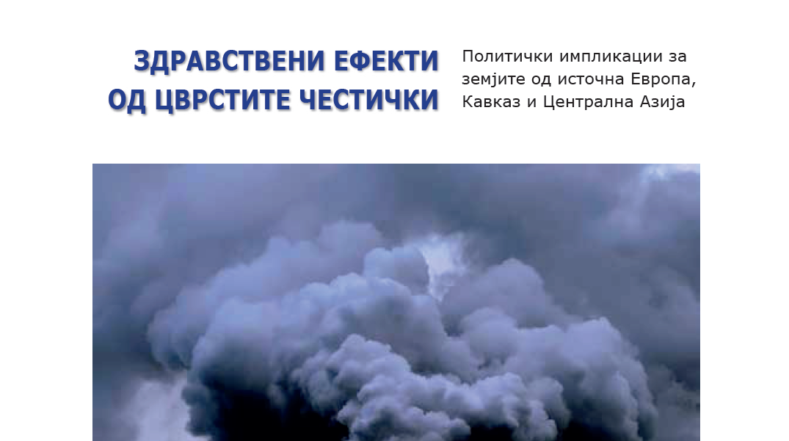
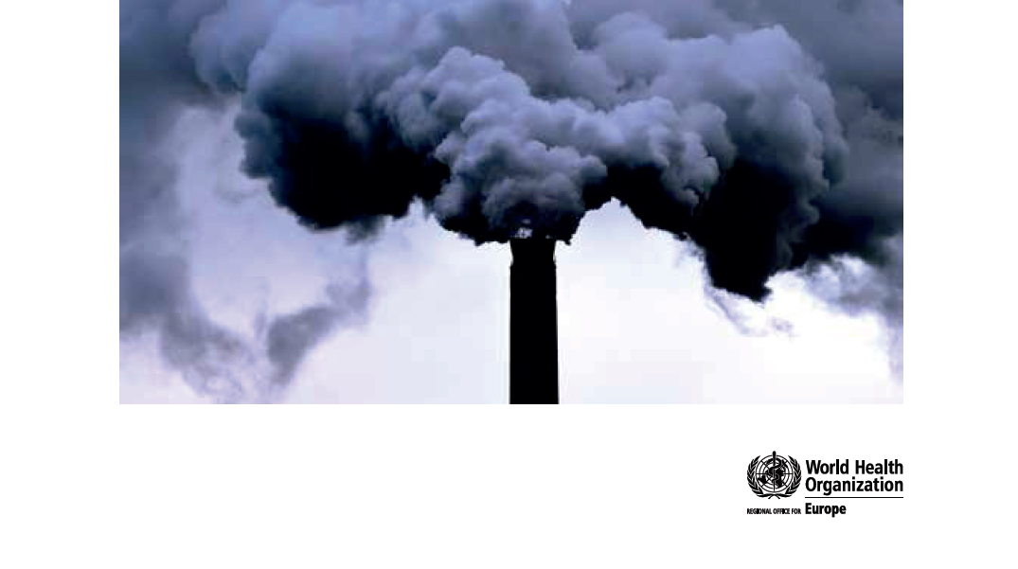
Превод: Проф. д-р Михаил Кочубовски, 2013

Slide 50
Први национални проценки на Еколошкото оптоварување со болести за PM2.5 како селектиран стресор во РМ
Macedonia estimates - Lung Cuncer
Stressor | Health endpoint | Population | EBD - YLL / 1000 (WHO GBD 2012) | Annual mean PM2.5 μg m³ | per 10 μg m³ increments | RR -MK exposure | RR 10μg LCL (95%) | RR 10μg UCL (95%) | Fraction of population exposed | Population atributble fraction (PAF) | PAF LCL (95%) | PAF UCL (95%) | Estimated burden of diseases-YLL | Years of life saved in Macedonia if annual mean of PM2.5 is reduced to 25 μg m³ | 95%CI
PM2.5 | Lung cancer | >30 | 25,5 | 51,2 | 5,12 | 1,842 | 1,227 | 2,756 | 1,000 | 0,457 | 0,218 | 0,829 | 11.654,84 | 5.079,5 | 5.550,2 | 21.134,3
PM2.5 | Lung cancer | >30 | 25,5 | 25 | 2,5 | 1,347 | 1,105 | 1,641 | 1,000 | 0,258 | 0,104 | 0,512 | 6.575,37
Macedonia estimates - Cardiopulmonary disease
Stressor | Health endpoint | Population | EBD - YLL / 1000 (WHO GBD 2012) | Annual mean PM2.5 μg m³ | per 10 μg m³ increments | RR -MK exposure | RR 10μg LCL (95%) | RR 10μg UCL (95%) | Fraction of population exposed | Population atributble fraction (PAF) | PAF LCL (95%) | PAF UCL (95%) | Estimated burden of diseases-YLL | Years of life saved in Macedonia if annual mean of PM2.5 is reduced to 25 μg m³ | 95%CI
PM 2.5 | Cardiopulmonary disease | >30 | 226,6 | 51,2 | 5,12 | 1,481 | 1,108 | 1,957 | 1,000 | 0,325 | 0,107 | 0,652 | 73.597,17 | 34.056 | 24.154,8 | 147.724,5
PM 2.5 | Cardiopulmonary disease | >30 | 226,6 | 25 | 2,5 | 1,211 | 1,024 | 1,388 | 1,000 | 0,174 | 0,024 | 0,350 | 39.541,07

Slide 51

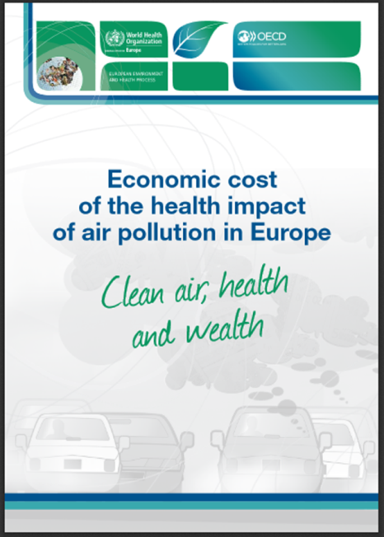

Cost of PM2.5 air pollution in Europe,
2010
US $ 1.6 trillions: 1,574,649,000,000
>10% GDP in 22 countries (of 48)
Mix of regulation, investment and pricing needed
Notes:
90% of the WHO European region residents are reported to have access to improved water and sanitation facilities (WHO & UNICEF 2014)
Still, serious inequalities persist for poor and rural citizens with Stalled progress and setbacks occurred in Caucasus and Central Asia (WHO & UNICEF 2014)
More than a third of European countries have either established enforceable regulations or scale-up strategies on Water Safety Plan-type approaches (WHO Global and Regional Survey on Water Safety Plans (publication forthcoming)
Since 2010, Bosnia and Herzegovina and Serbia acceded to the Protocol on Water and Health to the 1992 Convention on the Protection and Use of Transboundary Watercourses and International Lakes – the main policy mechanism for Parma Goal 1, with 26 Parties representing 60% of WHO Euro Region population.

Slide 52
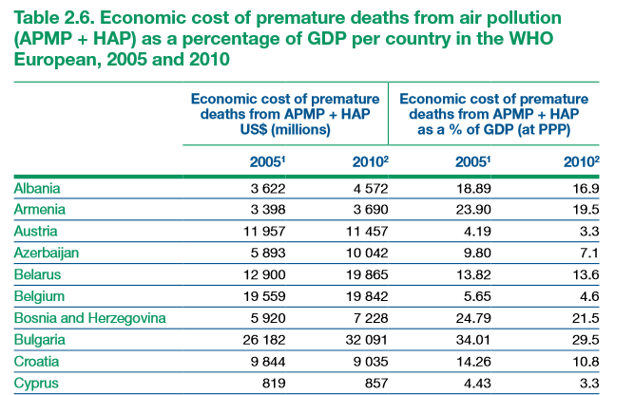
In each
  %GDP: from 0.7% to 35.2%
Notes:
90% of the WHO European region residents are reported to have access to improved water and sanitation facilities (WHO & UNICEF 2014)
Still, serious inequalities persist for poor and rural citizens with Stalled progress and setbacks occurred in Caucasus and Central Asia (WHO & UNICEF 2014)
More than a third of European countries have either established enforceable regulations or scale-up strategies on Water Safety Plan-type approaches (WHO Global and Regional Survey on Water Safety Plans (publication forthcoming)
Since 2010, Bosnia and Herzegovina and Serbia acceded to the Protocol on Water and Health to the 1992 Convention on the Protection and Use of Transboundary Watercourses and International Lakes – the main policy mechanism for Parma Goal 1, with 26 Parties representing 60% of WHO Euro Region population.

Slide 53
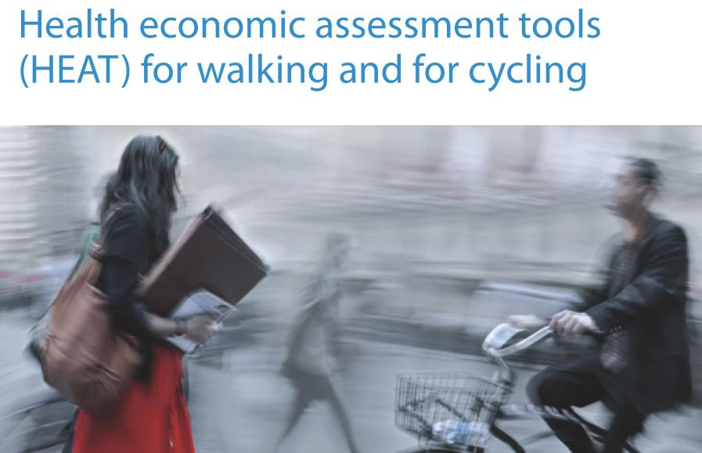
Health Economic Assessment Tool (HEAT) - Алатка за економска проценка на здравјето
Дизајнирана да помогне да се спроведе економска проценка на здравствените придобивки од пешачење и возење велосипед во намалување на смртноста - СЗО
Notes:
Link to Transport and Urban Planning, MoF – limitations: only mortality; not yet air pollution and noise co-benefits – VSL debate

Slide 54
Health Impacts and Economic Costs of Air Pollution in the Metropolitan Area of Skopje
Gerardo Sanchez Martinez, Joseph V. Spadaro, Dimitris Chapizanis, Vladimir Kendrovski, Mihail Kochubovski and Pierpaolo Mudu. Int. J. Environ. Res. Public Health 2018, 15, 626; doi:10.3390/ijerph15040626.
In 2012, long-term exposure to PM2.5 (49.2 μg/m3) caused an estimated 1199 premature deaths (CI95% 821–1519). The social cost of the predicted premature mortality in 2012 due to air pollution was estimated at between 570 and 1470 million euros.
Moreover, PM2.5 was also estimated to be responsible for 547 hospital admissions (CI95% 104–977) from cardiovascular diseases, and 937 admissions (CI95% 937–1869) for respiratory disease that year.
Reducing PM2.5 levels to the EU limit (25 μg/m3) could have averted an estimated 45% of PM-attributable mortality, while achieving the WHO Air Quality Guidelines (10 μg/m3) could have averted an estimated 77% of PM-attributable mortality.

Slide 55
ВАЖНА УЛОГА НА ПРОФЕСИОНАЛЦИТЕ ЗА ЗАШТИТА НА ЗДРАВЈЕТО И ОКОЛИНАТА
Дијагноза и третман
Изведување на истражувања и нивно објавување
  Поединечни случаи
  Интервенции на локално ниво
Едукација
  Пациенти и семејства
  Колеги и студенти
Пропаганда
Обезбедување на добар пример за работа и однесување

Slide 56
Предлог мерки за намалување на загадувањето од сообраќајот поврзано со здравствени ризици
Во 2014 година во Франција е воведен праг на Алерт за PM10
Наплата за сообраќаен метеж во центарот на градот ↓ аерозагадувањето за 30% (Low Emission Zone – Зона на ниска емисија)
Сопатници во возилото (Париз)
Велосипедски патеки
Паркинг политики 4 €/h (бесплатно за електрични возила и возила на природен гас)

Slide 57
Предлог мерки
Moниторинг на квалитетот на амбиентниот воздух
Зајакнување на капацитетите на еколошкиот инспекторат
Зголемување на јавната свест
Намалување на емисиите од домашните ложишта
Урбани зелени површини
Управување со отпад
Транспорт
Индустрија
Градежништво

